Slide 1
Текстовий процесор,його призначення
Виконала: вчитель інформатики Сокальської СШ №3 Штикало Мар’яна Степанівна

Slide 2
Давайте пригадаємо
Метод “Мозковий штурм”
Що таке текстові повідомлення?
У яких сферах діяльності людини вони використовуються?
Штикало М. С.

Slide 3
Що таке процесор WORD.
Вивчаємо
Текстовий документ – це документ , який складається з текстових об’єктів ( символів, слів, абзаців), та можливо, інших об’єктів (графічних, мультимедійних тощо).
Текстовий процесор – це спеціальна програма, яка призначена для створення та опрацювання текстових документів.
Штикало М. С.

Slide 4
У середовищі текстового процесора над текстовим документом та його об'єктами можна виконувати такі операції:
Робота з файлами
Введення тексту
Редагування тексту
Друкування документа
Форматування тексту
Вставляння об'єктів
Штикало М. С.

Slide 5
Типи файлів з якими працює Word
Штикало М. С.

Slide 6
Запустити Word можна кількома способами:
1 спосіб
Пуск → Усі програми → Microsoft Office → Microsoft Office Word 2007
2 спосіб
За допомогою ярлика Word на Робочому столі;
3 спосіб
Відкрити файл документа, який був створений раніше за допомогою Word
Штикало М. С.

Slide 7
Об’єкти вікна Word
Новий документ має стандартне ім'я Документ 1, яке відображається в Рядку заголовка. Кнопка закриття вікна документа знаходиться в Рядку меню.
При запуску Word третім з наведених способів відкривається програмне вікно Microsoft Word з вікном вибраного текстового документа.
У Рядку стану виводяться повідомлення про поточні значення параметрів роботи з документом.
Штикало М. С.

Slide 8
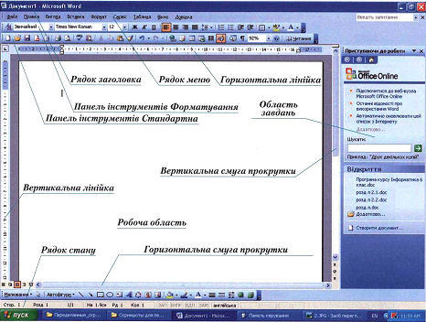
Об’єкти вікна Word
Штикало М. С.

Slide 9
Режими перегляду документа
Кнопка | Режим | Рекомендації щодо використання
 | Режим сторінки | Для створення, редагування і форматування документа
 | Режим читання | Для читання документа з екрана
 | Веб-документ | Для перегляду документа у ивгляді веб-сторінки
 | Структура | Для роботи над схемою документа
 | Чернетка | Для введення даних і редагування документа
Штикало М. С.

Slide 10
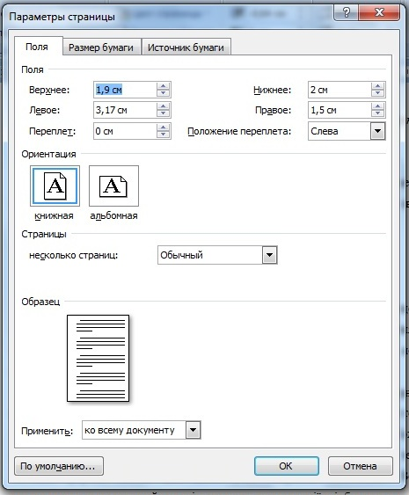
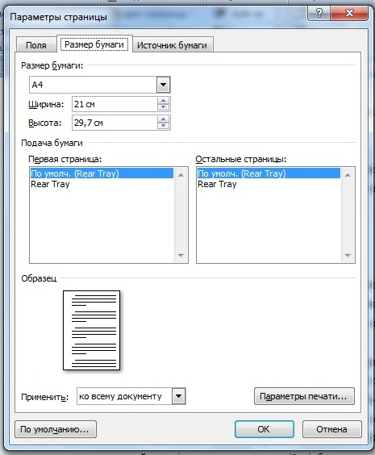
ПАРАМЕТРИ СТОРІНКИ
Для установки параметрів сторінки використовують вкладку Параметри сторінки.
У цьому вікні 3 розділи: Поля, Розмір паперу і Джерело паперу .
Розмір і вид полів, а також положення колонтитулів та орієнтація сторінки встановлюються в розділі Поля. Розмір паперу встановлюється в розділі Розмір паперу. При установці розміру полів необхідно або збільшити величину внутрішнього (або лівого) поля до величини палітурки, або встановити величину палітурки окремо.
Штикало М. С.

Slide 11
Збереження документів
Файл → Зберегти
Файл → Зберегти як…
Кнопка зберегти на панелі інструментів
Штикало М. С.

Slide 12
Фізкультхвилинка
Штикало М. С.

Slide 13
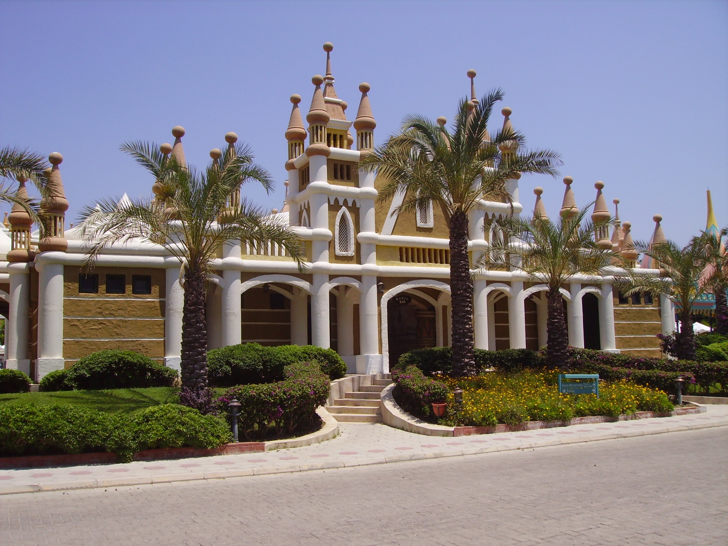
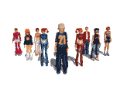
Штикало М. С.

Slide 14
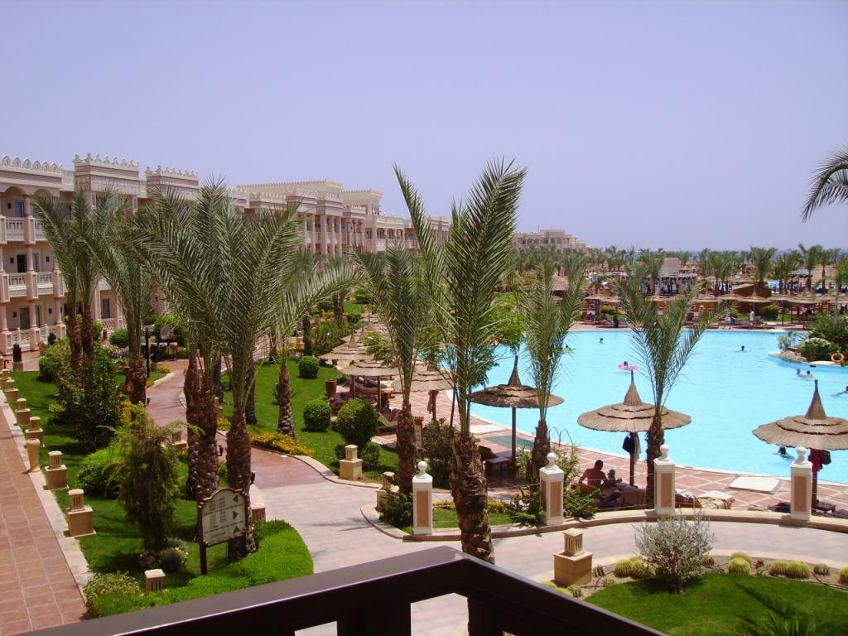
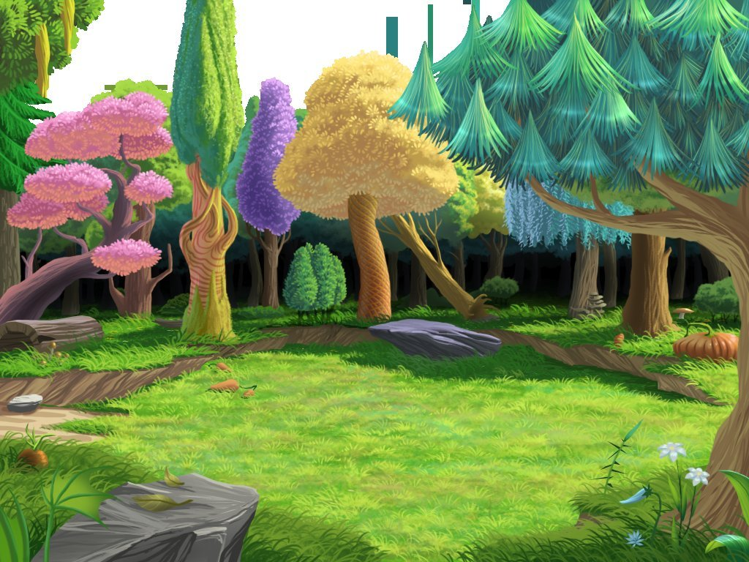
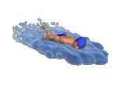
Штикало М. С.

Slide 15
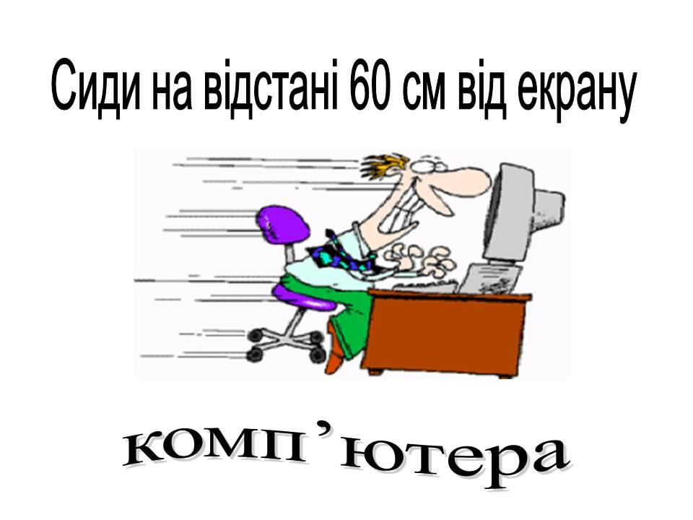
Техніка безпеки
Штикало М. С.

Slide 16
Практична частина уроку
Створити новий текстовий документ;
Виставити параметри сторінки згідно вимог вчителя;
Надрукувати в ньому своє прізвище та ім’я;
Зберегти його (Диск D, папка «ПІБ учня») у різних форматах: doc, docx, html;
Штикало М. С.

Slide 17
Підсумок уроку
Метод “Синквейн”
WORD
ВАЖЛИВИЙ , НЕОБХІДНИЙ
РЕДАГУЄ, ФОРМАТУЄ, ВВОДИТЬ
Можна ввести будь-яку інформацію
ДОКУМЕНТ
Штикало М. С.

Slide 18
Домашнє завдання
Опрацювати розділ 18 ст. 118
Скласти ребуси до теми Word
Штикало М. С.

